Slide 1

ПРОЕКТ
«РАЗНОЦВЕТНЫЕ КРУПИНКИ» среднесрочный (3 недели), творческий, экспериментально- исследовательский

Slide 2
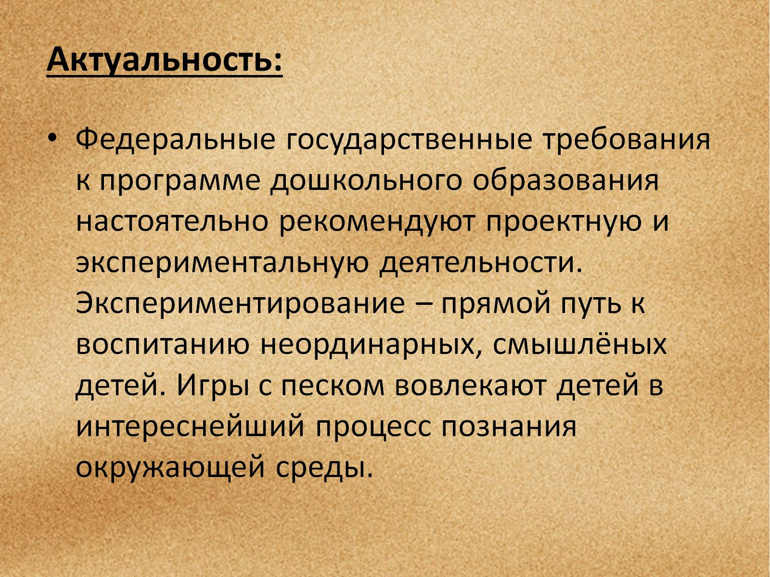
Актуальность:

Slide 3
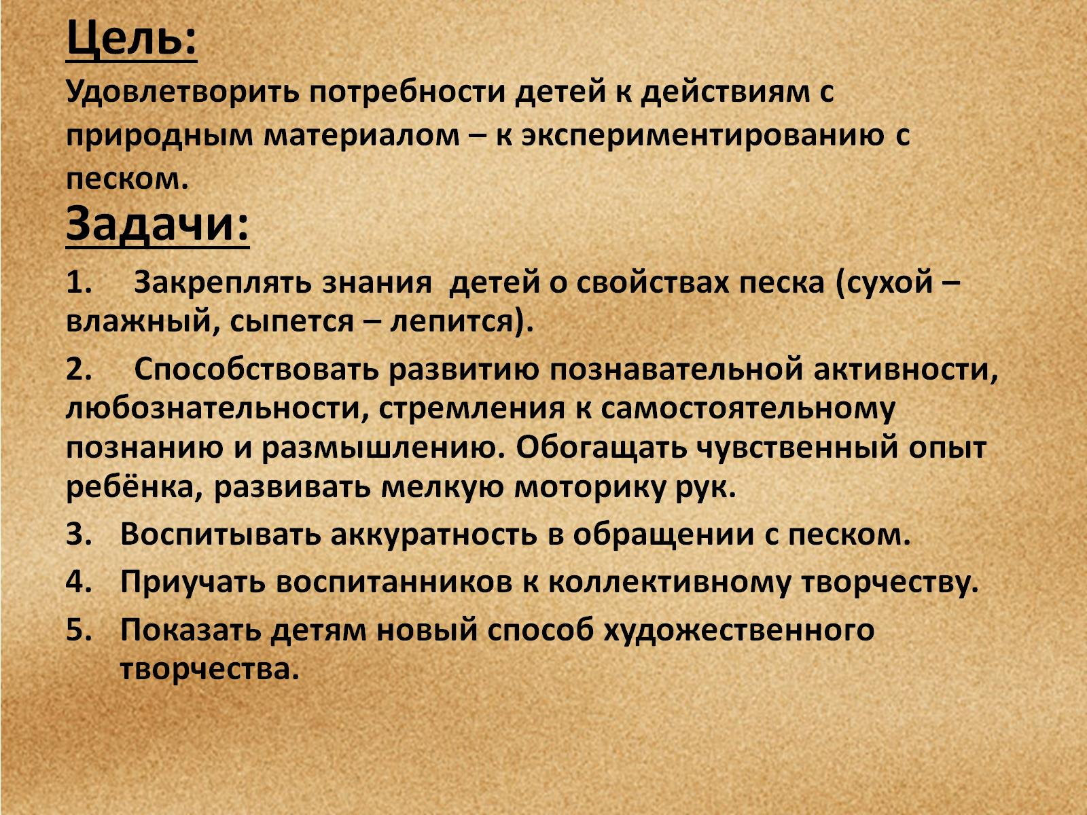
Цель:
Удовлетворить потребности детей к действиям с природным материалом – к экспериментированию с песком.

Slide 4
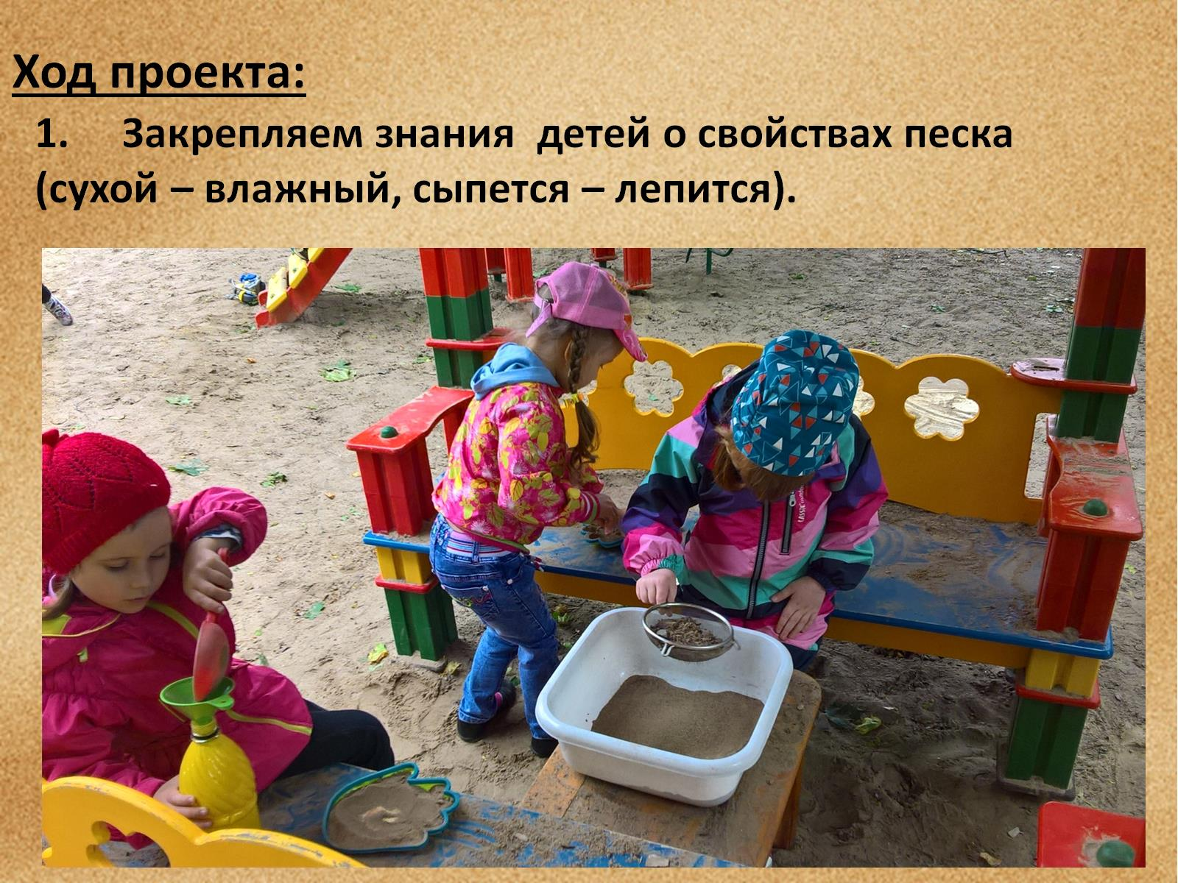
Ход проекта:

Slide 5
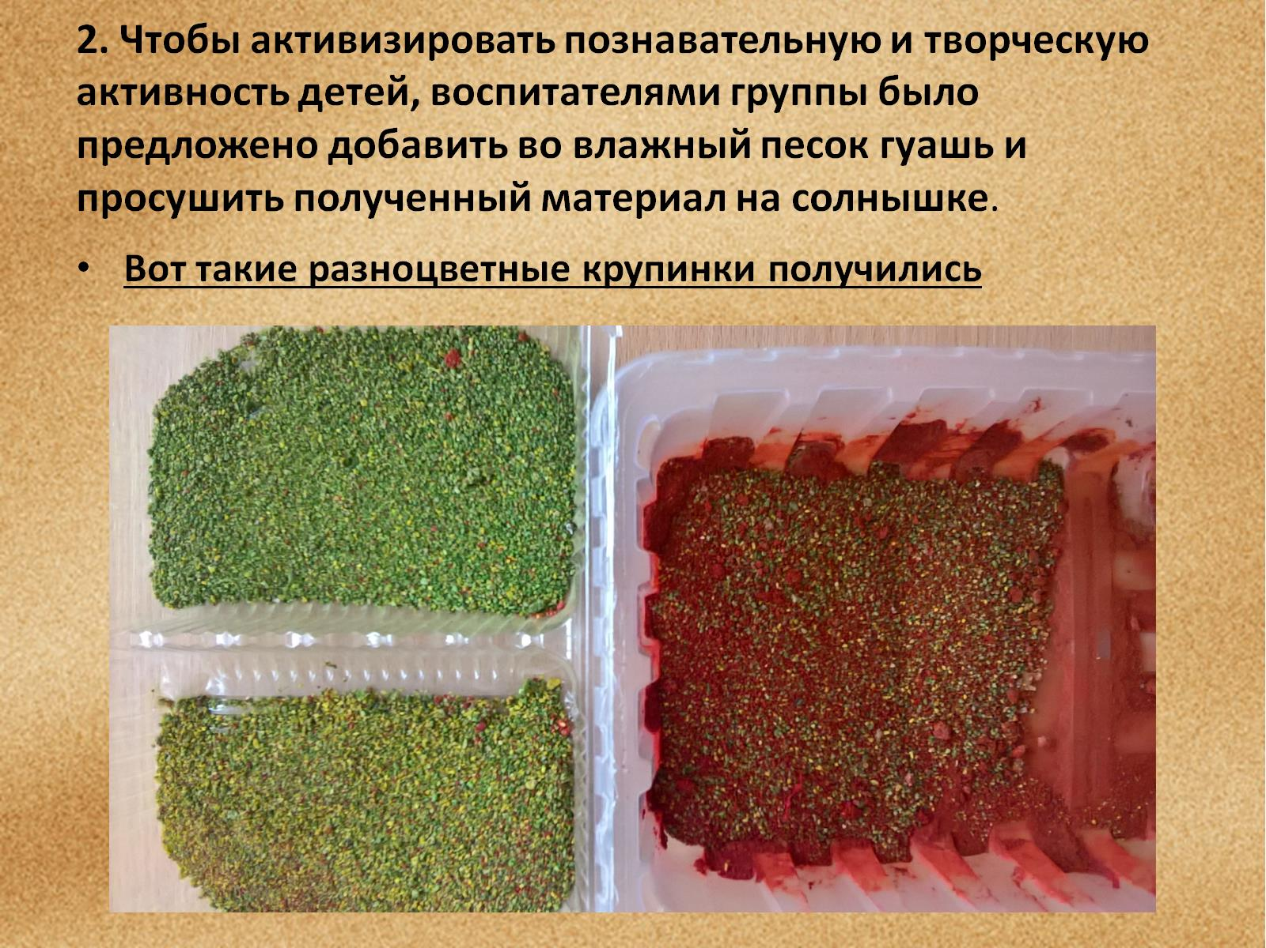
2. Чтобы активизировать познавательную и творческую активность детей, воспитателями группы было предложено добавить во влажный песок гуашь и просушить полученный материал на солнышке.

Slide 6
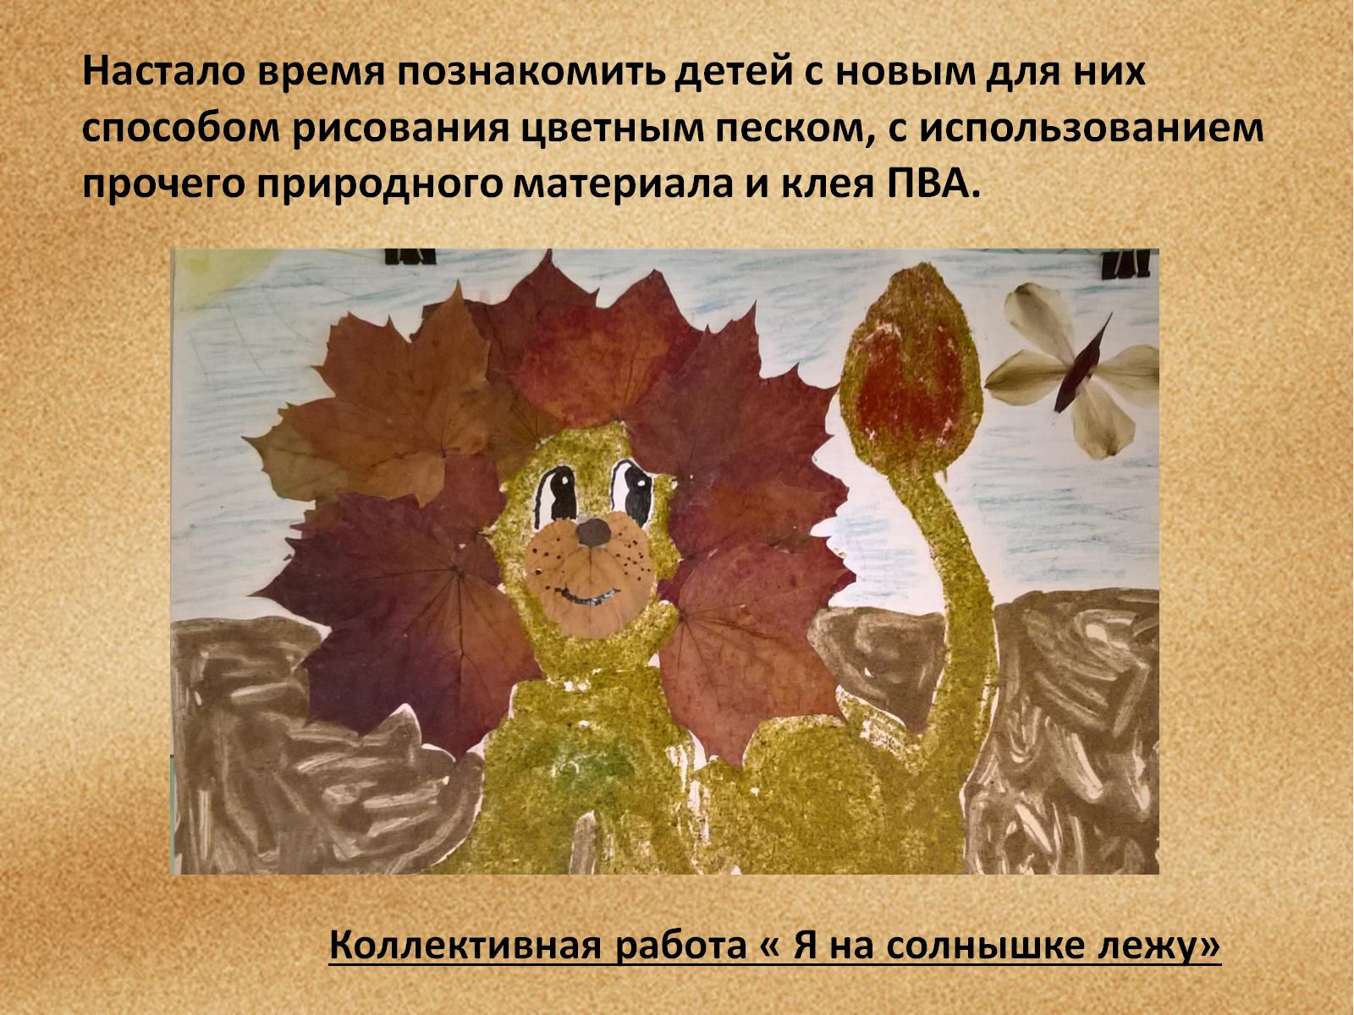
Настало время познакомить детей с новым для них способом рисования цветным песком, с использованием прочего природного материала и клея ПВА.

Slide 7
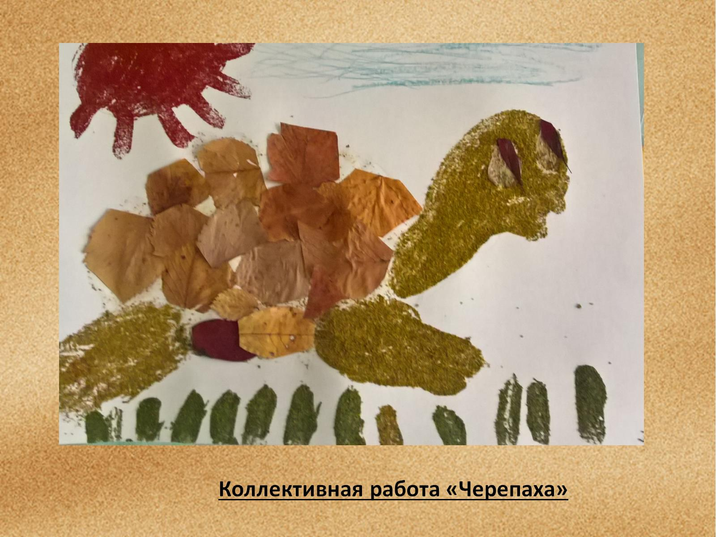

Slide 8
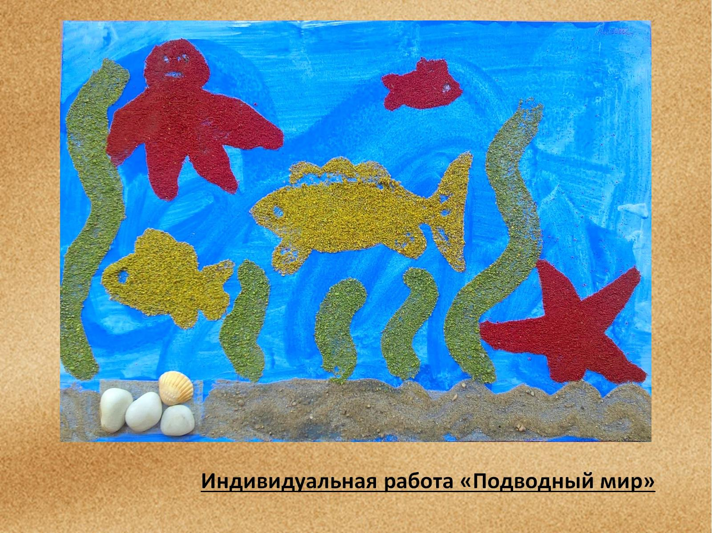

Slide 9
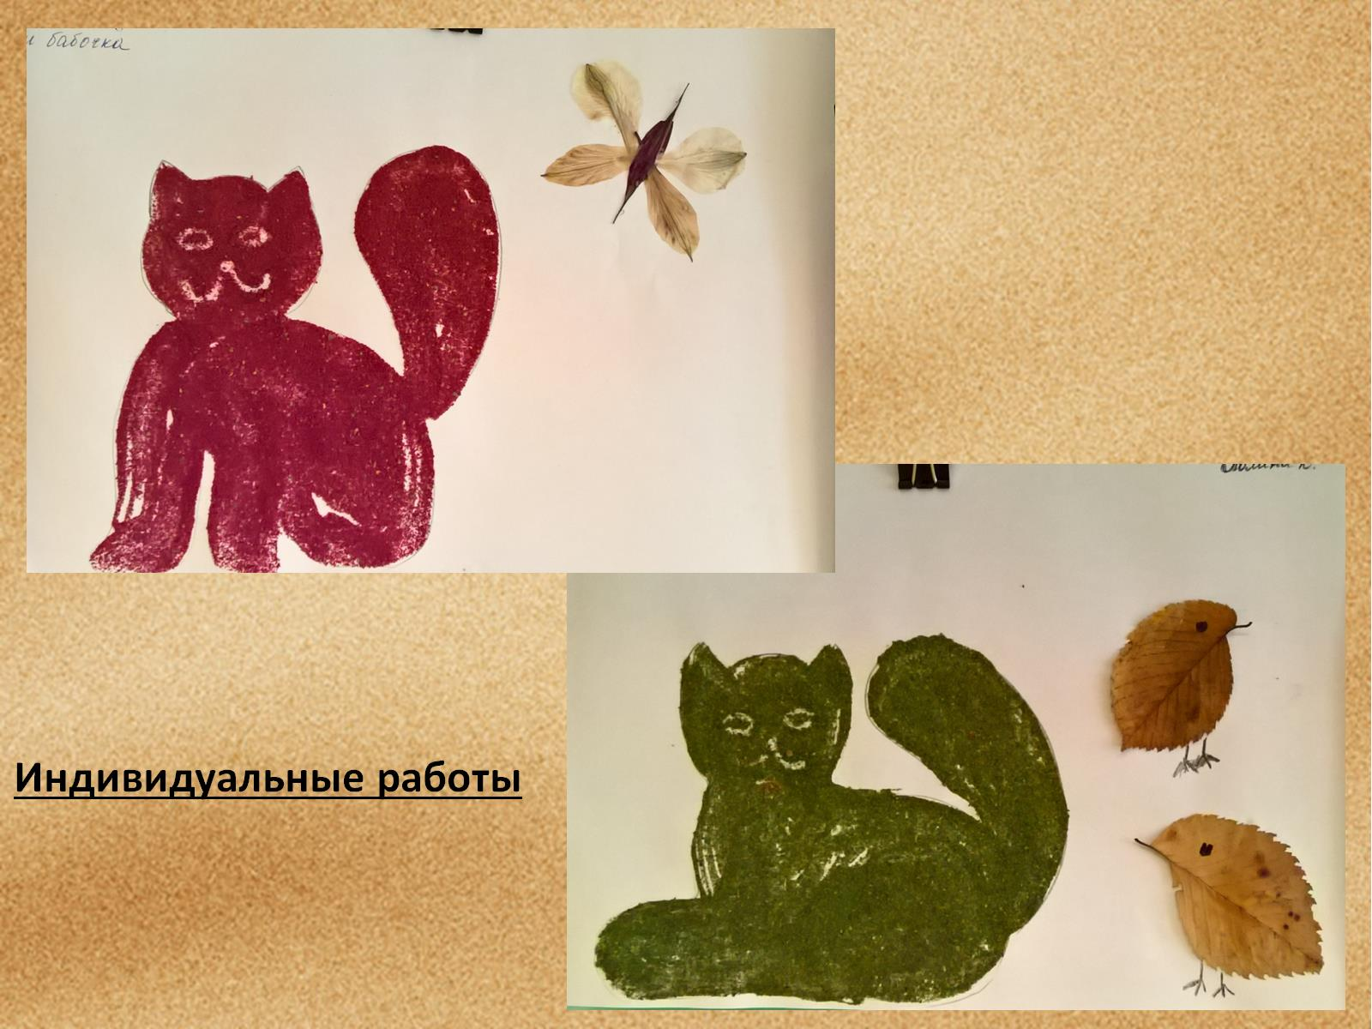

Slide 10
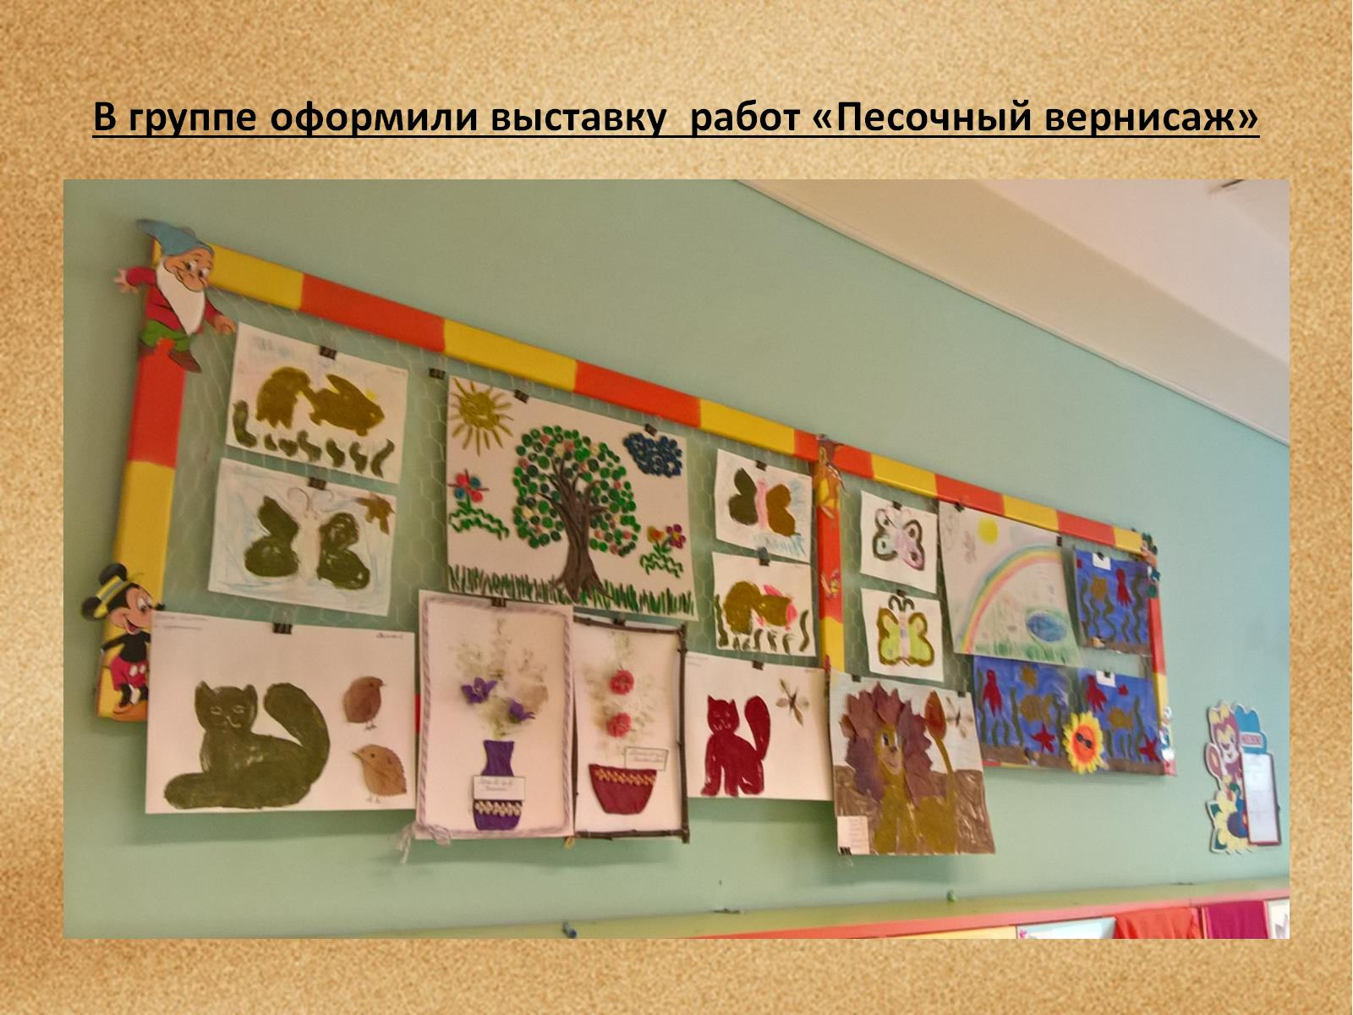

Slide 11


Slide 12
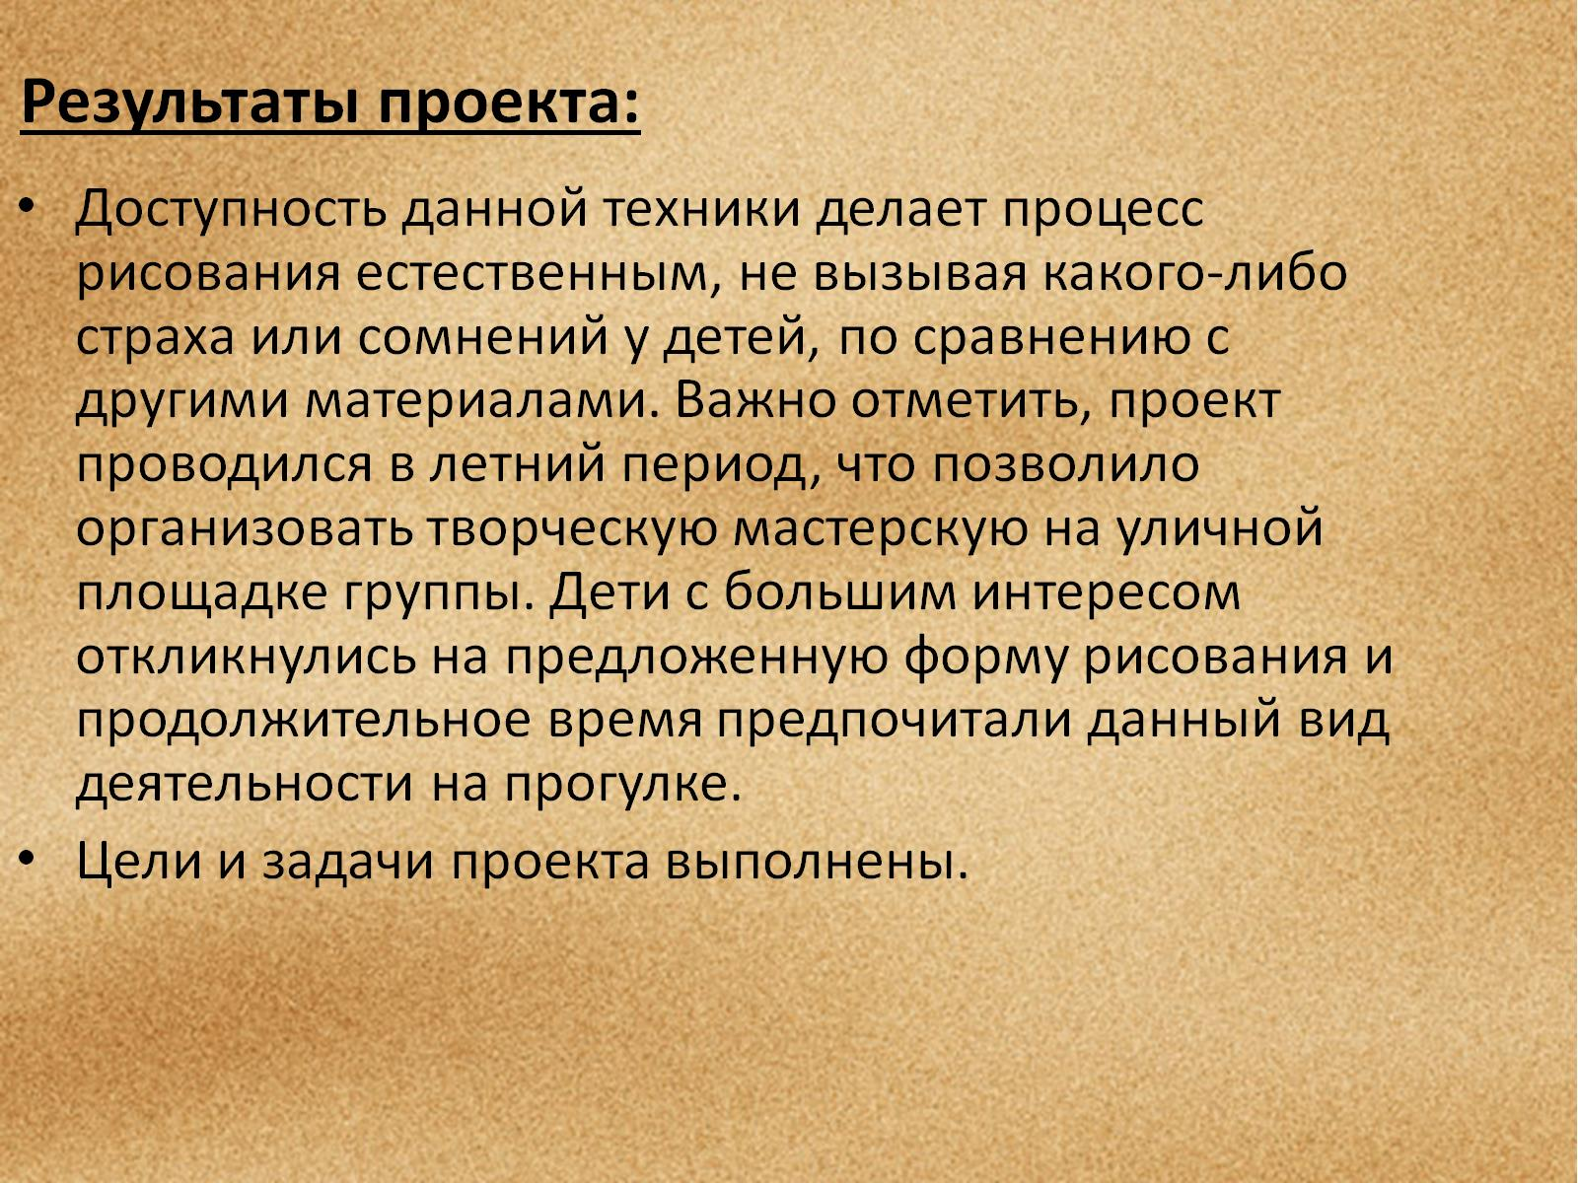
Результаты проекта:

